Slide 1
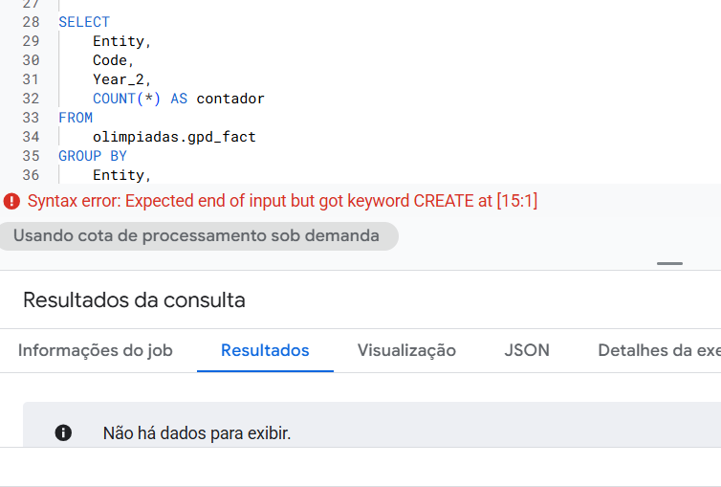
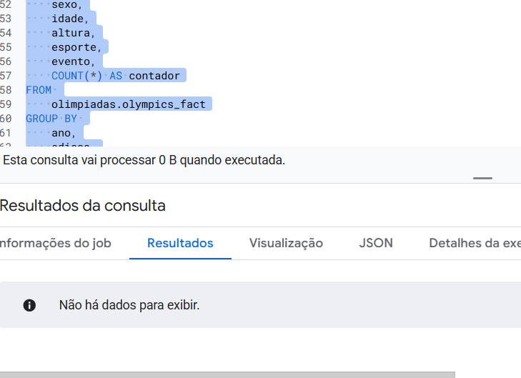
Verificação de Erros, Bases Fato
Sem Duplicidade em Ambas

